Slide 1
IndusOpsAI
融合IoTDB、OpenDigger、DataEase、MaxK的工业物联网设备运维智能赋能平台
周生勇
2025年12月31日

Slide 2
目录
项目定位
关键技术创新点
落地场景
01
02
03
04
05
06
项目背景
核心设计思路
应用效果

Slide 3
项目背景
了解项目发起的原因与目标

Slide 4
面临的挑战
工业物联网设备运维现存难题
01
02
03
04
数据分散
评估缺乏方法
成长路径不清晰
交互体验差
工业物联网设备运维数据分散，难以统一管理，影响整体运营效率。
开源项目健康度评估缺乏科学量化方法，难以准确判断项目状态。
开发者成长路径不明确，协作匹配效率低下，阻碍团队发展。
数据可视化与智能交互分离，用户体验不佳，无法满足实际需求。

Slide 5
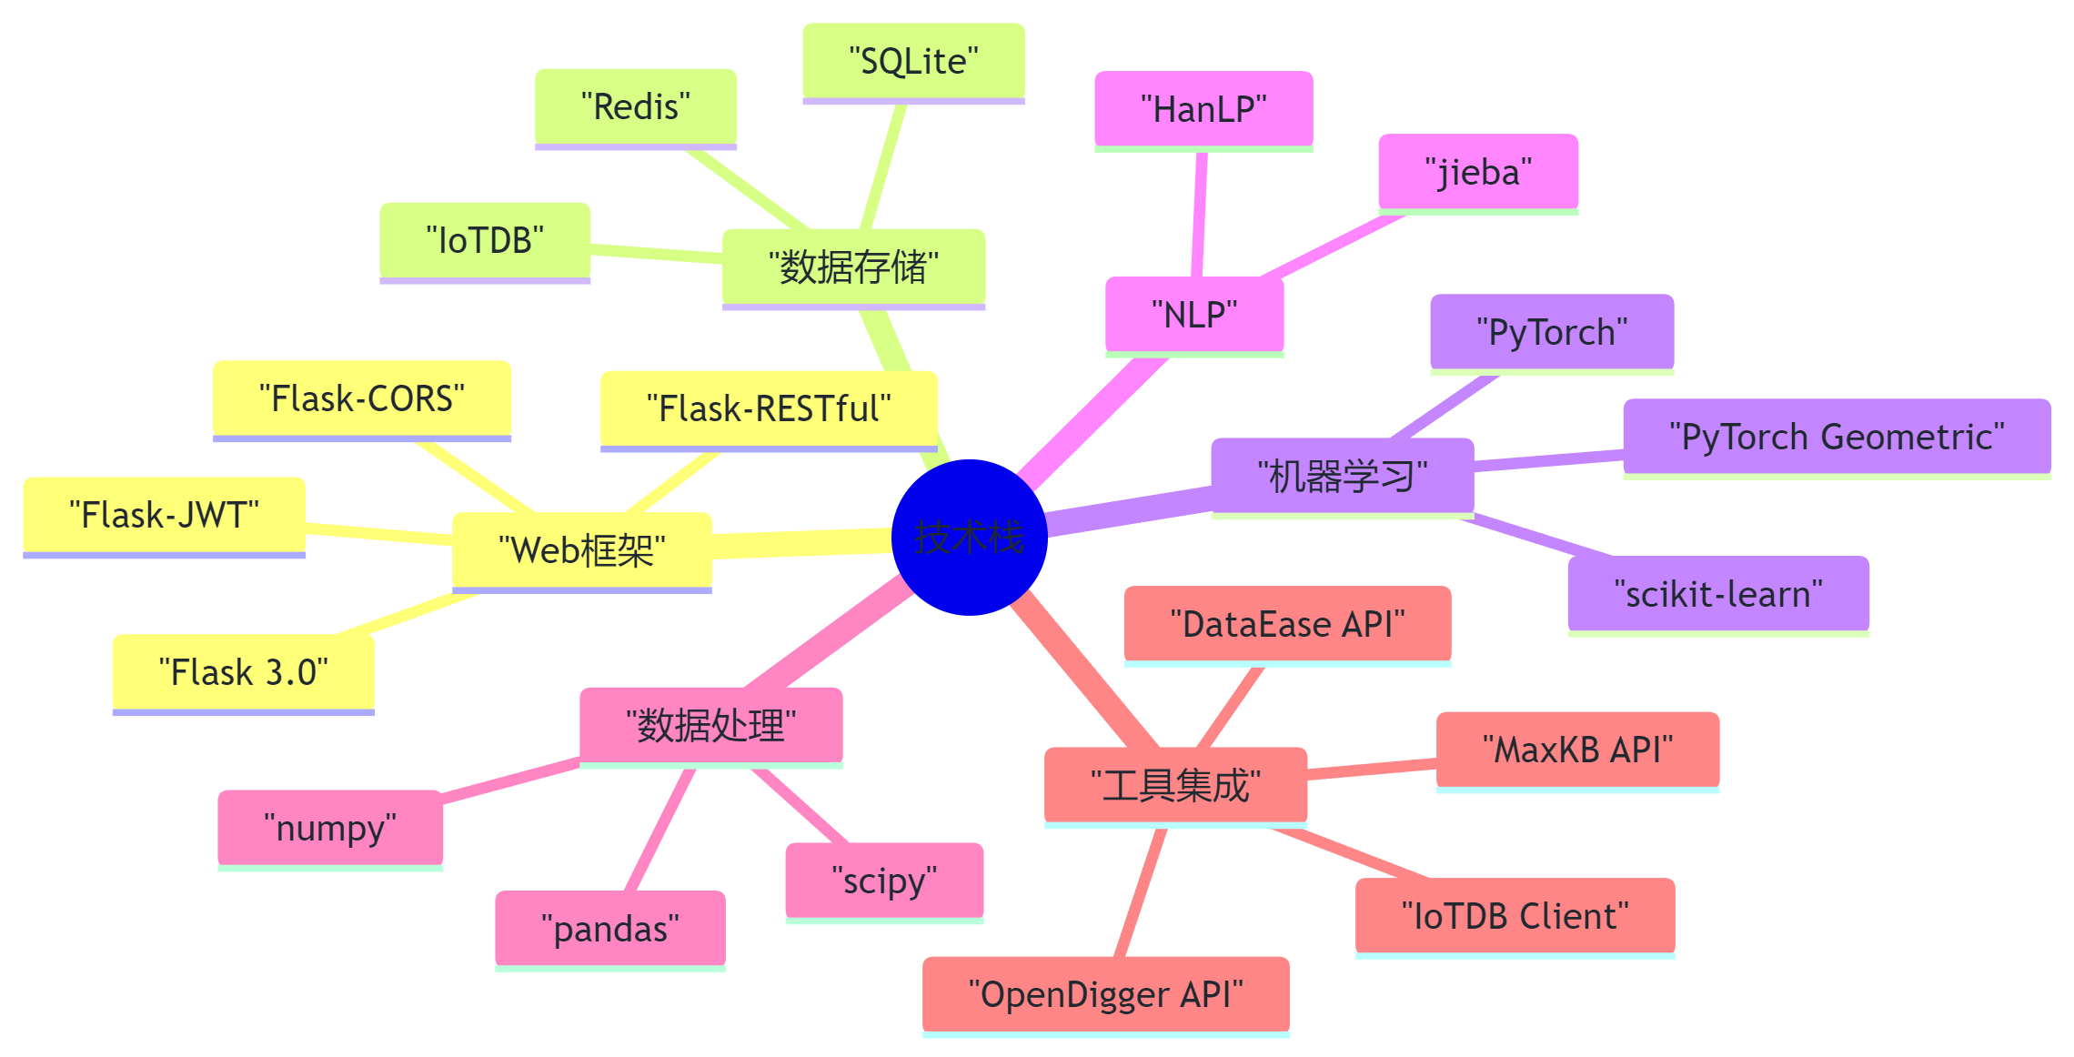
解决方案
构建完整技术闭环
构建“数据采集 - 治理 - 分析 - 可视化 - 交互赋能”的完整技术闭环。

Slide 6
项目定位
明确项目定义与核心价值

Slide 7
IndusOpsAI是什么？
项目的具体定义与功能
开源生态平台
1
融合开源工具
基于数据驱动的开源生态全链路价值赋能平台，聚焦工业物联网场景。
融合IoTDB、OpenDigger、DataEase、MaxKB等开源工具，提供完整方案。

Slide 8
核心设计思路
介绍作品的系统设计思路与架构

Slide 9
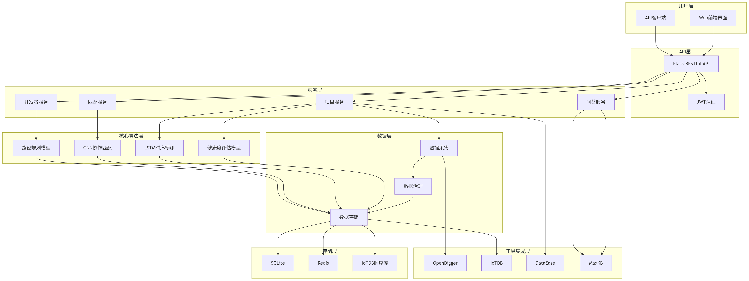
系统整体架构

Slide 10
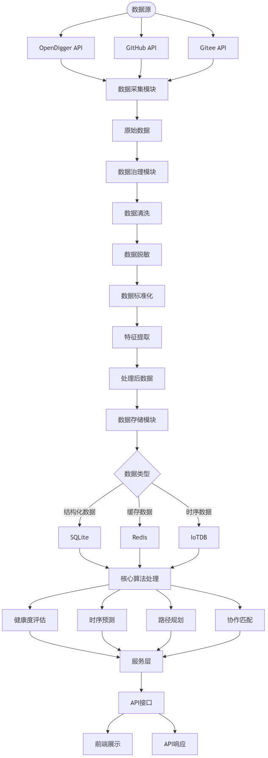
数据流转

Slide 11
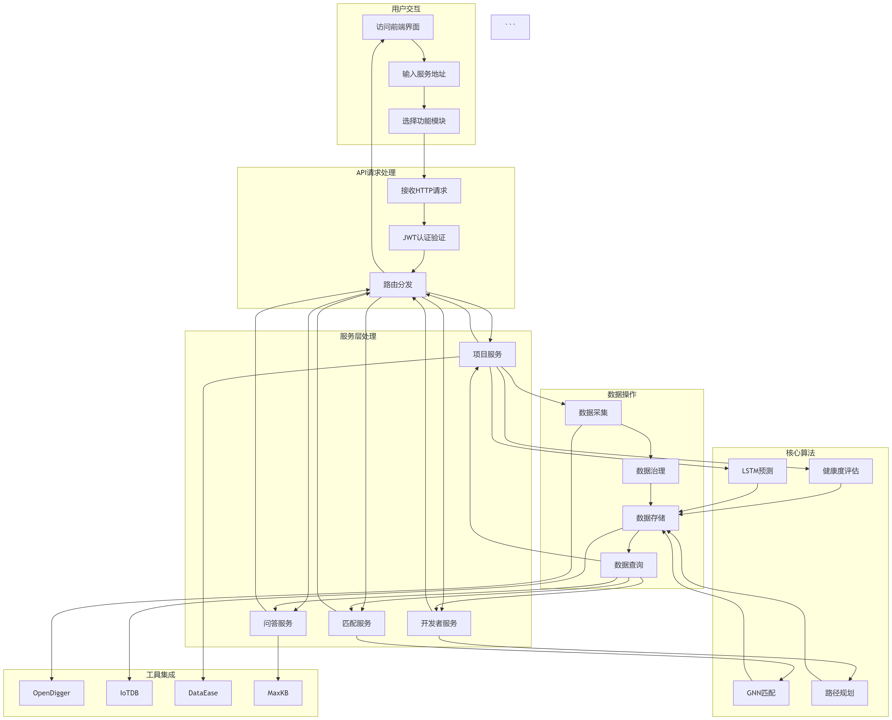
业务流程

Slide 12
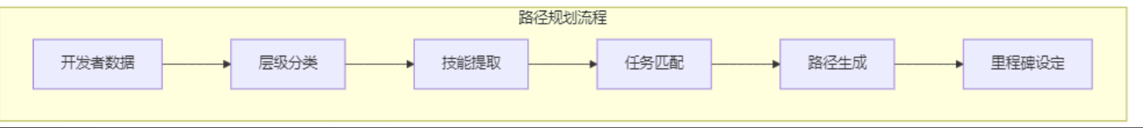
核心算法思路

Slide 13
关键技术创新点
介绍作品的关键创新点

Slide 14
时序驱动的工业设备健康度评估与故障预警
基于时序数据的健康评估与预警
1
2
3
4
5
6
7
5+X动态加权模型
代码活跃度
Issue解决效能
贡献者生态
社区协作质量
合规安全性
自定义维度
采用“5 + X”动态加权健康度评估模型，涵盖多维度指标。
代码活跃度指标占比20%，反映项目开发热度。
Issue解决效能占比20%，体现项目问题处理能力。
贡献者生态占比20%，衡量项目社区活跃程度。
社区协作质量占比25%，评估团队协作效果。
合规安全性占比15%，保障项目安全合规。
支持自定义维度（X%），满足个性化需求。

Slide 15
LSTM时序预测
利用LSTM预测健康度趋势
01
02
03
预测健康度趋势
提前预警风险
生成优化建议
通过LSTM时序预测，提前了解健康度发展趋势。
及时发现潜在风险并预警，避免故障发生。
根据预测结果生成优化建议，助力项目改进。

Slide 16

开源协作网络精准匹配
构建协作网络实现精准匹配
1
GNN协作网络图谱
3
图卷积网络
基于GNN构建协作网络图谱，清晰展示各方关系。
利用图卷积网络学习节点嵌入，挖掘潜在关联。
2
三方网络图
4
匹配度计算
构建项目 - 开发者 - 机构三方网络图，全面分析协作情况。
基于嵌入向量计算匹配度，实现精准协作匹配。

Slide 17
开发者贡献路径智能规划
为开发者规划贡献路径
三维路径规划模型
技能维度
基于OpenRank的三维路径规划模型，多维度规划路径。
2
自动提取技能标签，明确开发者技能方向。
1
3
成长维度
任务维度
个性化成长路径推荐，助力开发者持续进步。
4
智能匹配项目任务，让开发者快速融入项目。

Slide 18
时序数据可视化与智能问答联动
实现数据可视与问答联动
自然语言交互
语义映射
问答关联
RAG技术
支持自然语言提问，降低用户操作门槛。
自动将自然语言转换为数据查询，提高查询效率。
问答结果与可视化图表自动关联，直观展示数据。
利用RAG技术驱动知识库问答，提供准确答案。
01
02
03
04

Slide 19
应用效果
展示应用的整体使用效果

Slide 20
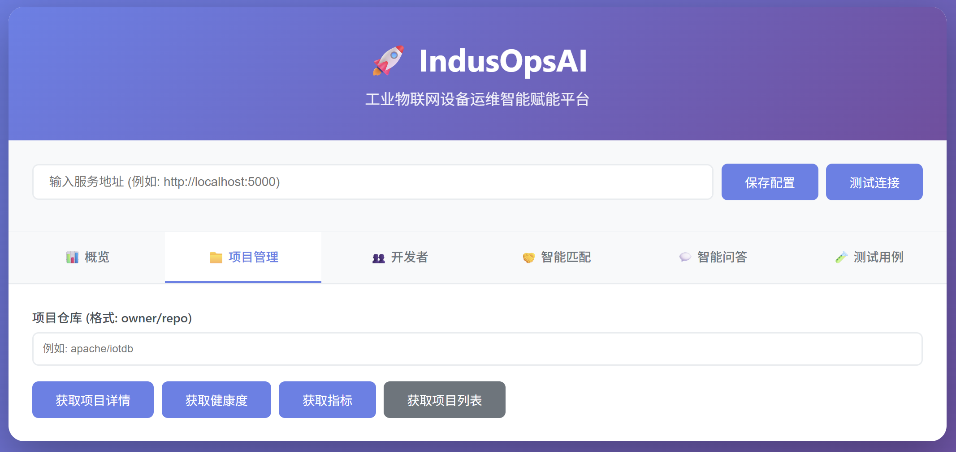
功能截图

Slide 21
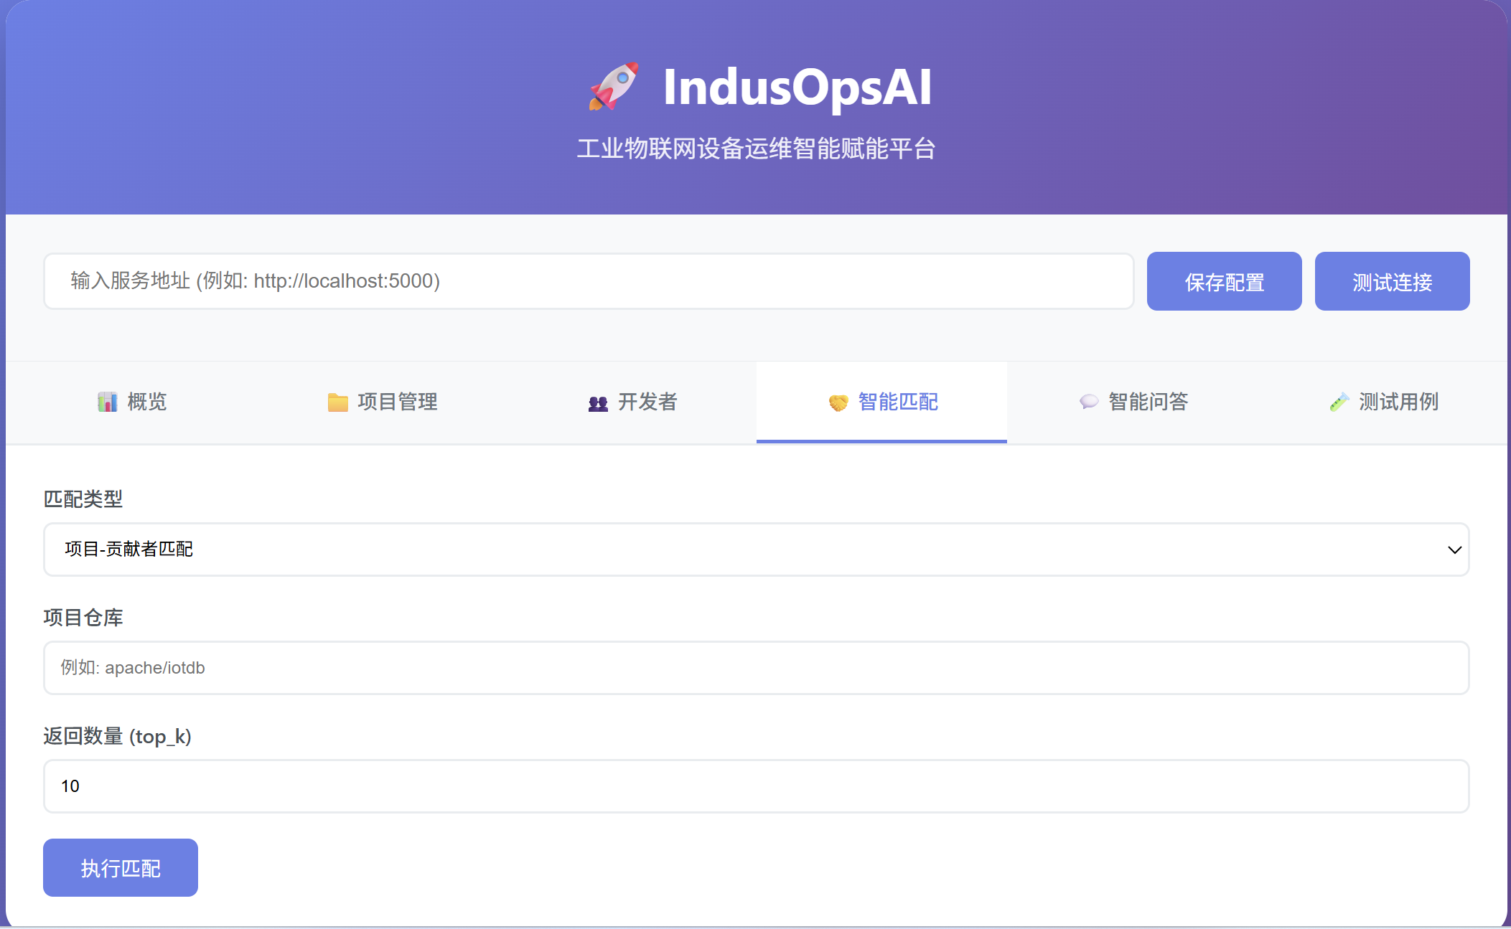
功能截图

Slide 22
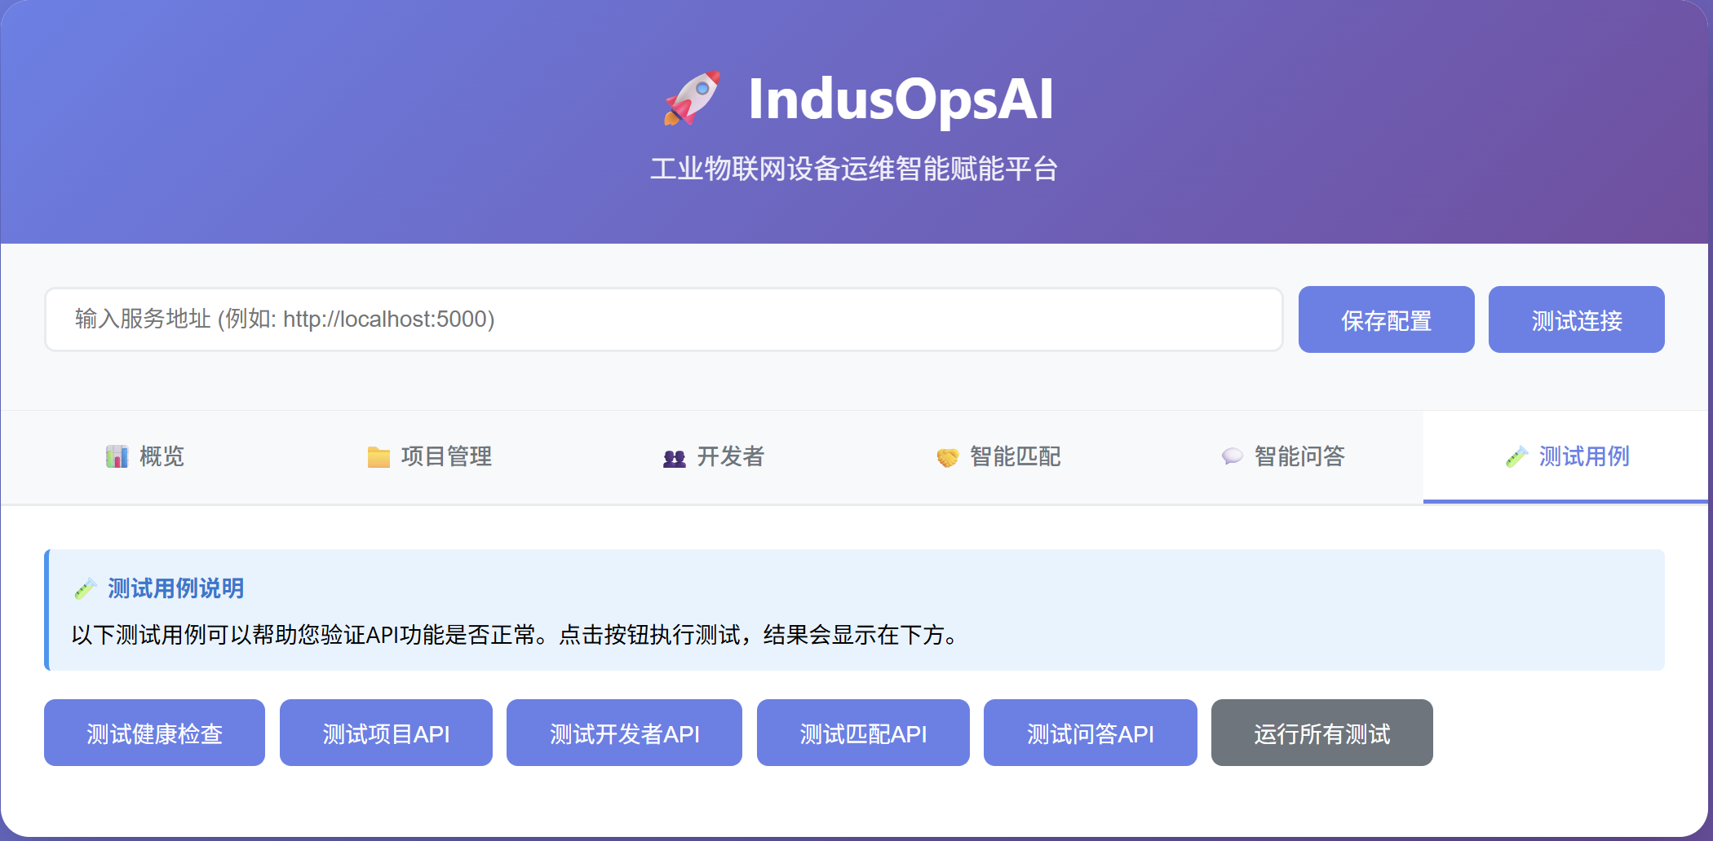
功能截图

Slide 23
落地场景
应用未来适配的应用场景

Slide 24
应用场景
协作匹配的具体应用
智能决策与协同
利用AI模型与知识库，辅助甚至自主优化运行与决策流程。
智能监控与巡检
替代重复性人工，实现无人化、自动化数据采集与初步分析。
预测性维护与健康管理
基于数据模型，预测故障、优化维护计划，变“定期修”为“精准修”。

Slide 25
谢谢观看

